Slide 1
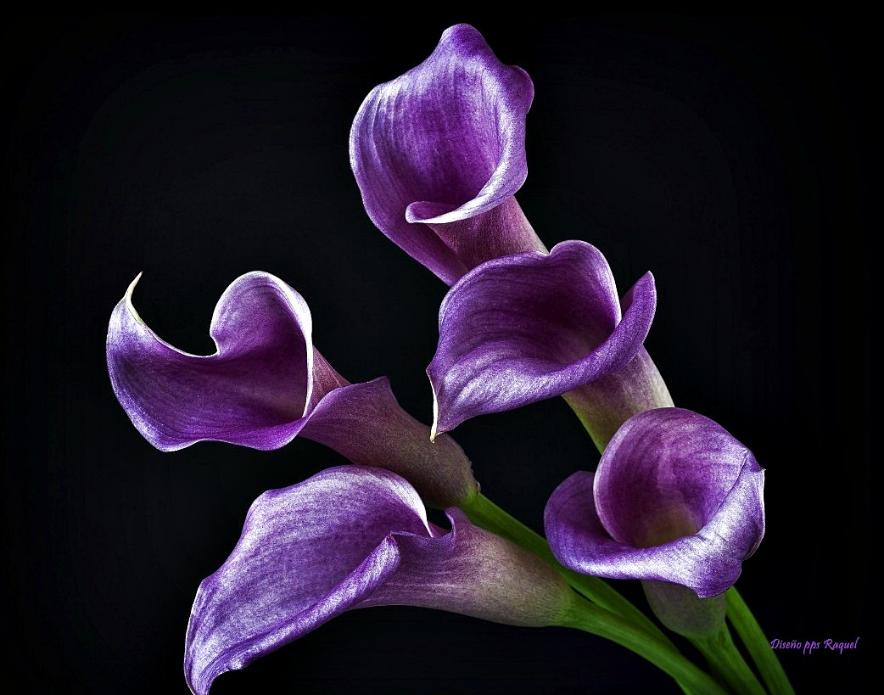






Slide 2

El violeta, es el color de la templanza, la lucidez y la reflexión. Transmite profundidad y experiencia. Tiene que ver con lo emocional y lo espiritual. Es místico, melancólico y se podría decir que también representa la introversión. En su variación al púrpura, es realeza, dignidad, suntuosidad.
El individuo con color violeta es una persona especialmente espiritual. Las cosas del mundo no parecen preocuparle demasiado, sin embargo sí está muy pendiente de su crecimiento personal. Esta espiritualidad la pueden desarrollar de maneras muy diferentes. Algunos se convierten en personas muy religiosas, otros emprenden el camino de la meditación y otros simplemente desean conocerse mejor.
Para una personas con violeta como su color primario, el viaje a su mundo interior puede ser apasionante. Sabe que el camino es muy enriquecedor y no quiere perder el tiempo con otras cosas. Le apasionará la lectura profunda y los debates sobre las cosas del espíritu. A veces parece que estás buscando un gurú permanente que le guíe para saber por dónde está el camino.
Funcionan como un canal maravilloso hacia el mundo espiritual. Y si están equilibrados pueden llegar a ser unos intermediarios entre el espíritu y la materia muy importantes

Slide 3
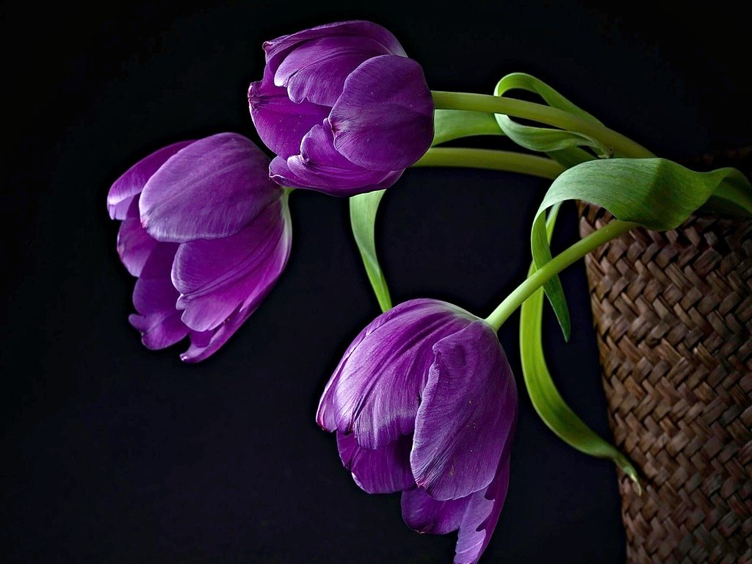

Slide 4
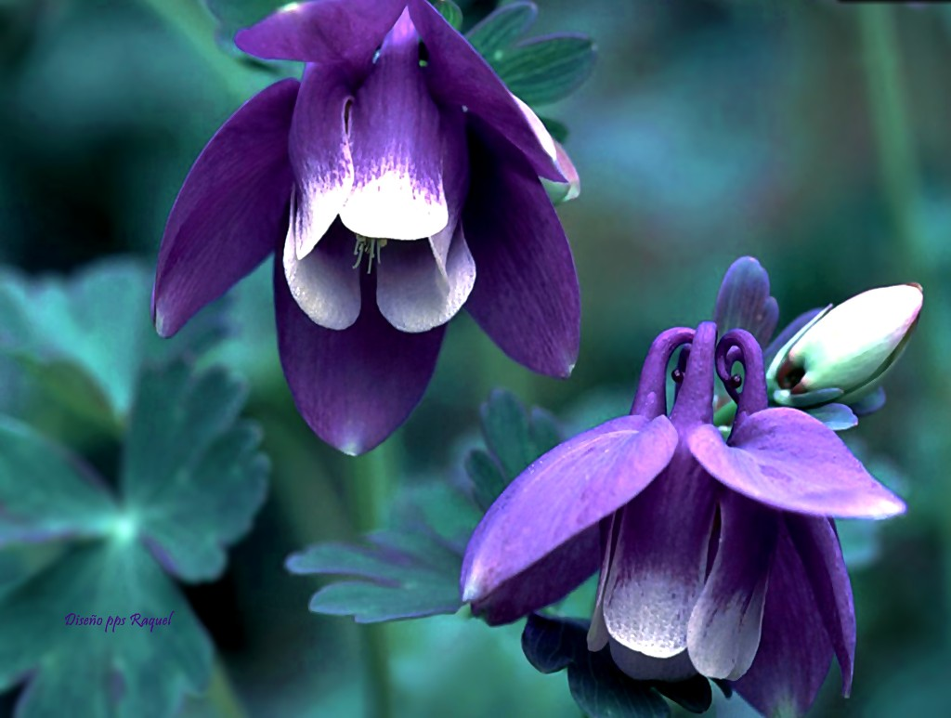

Slide 5
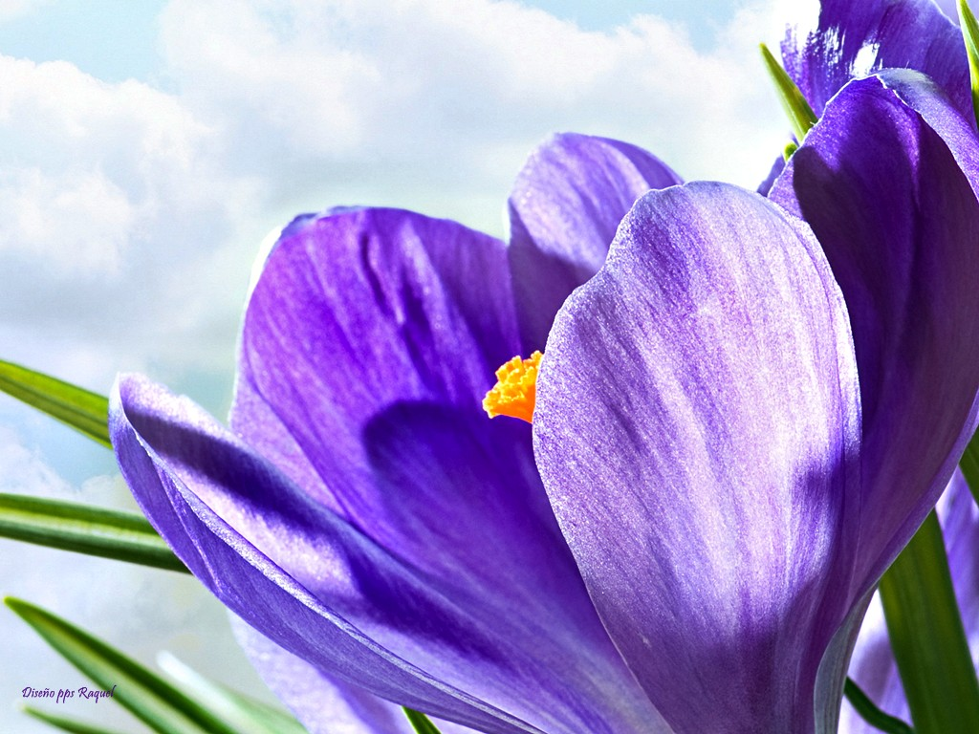


Slide 6
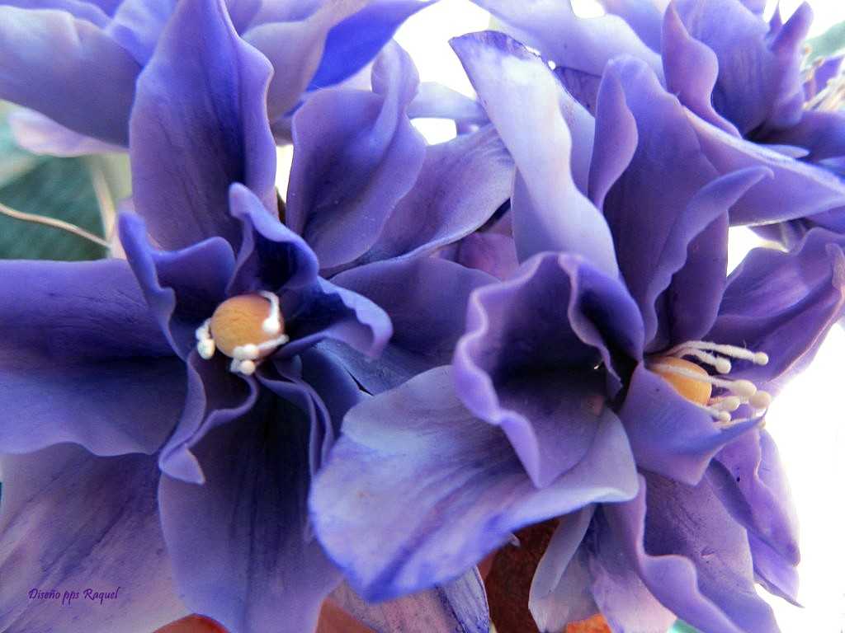


Slide 7
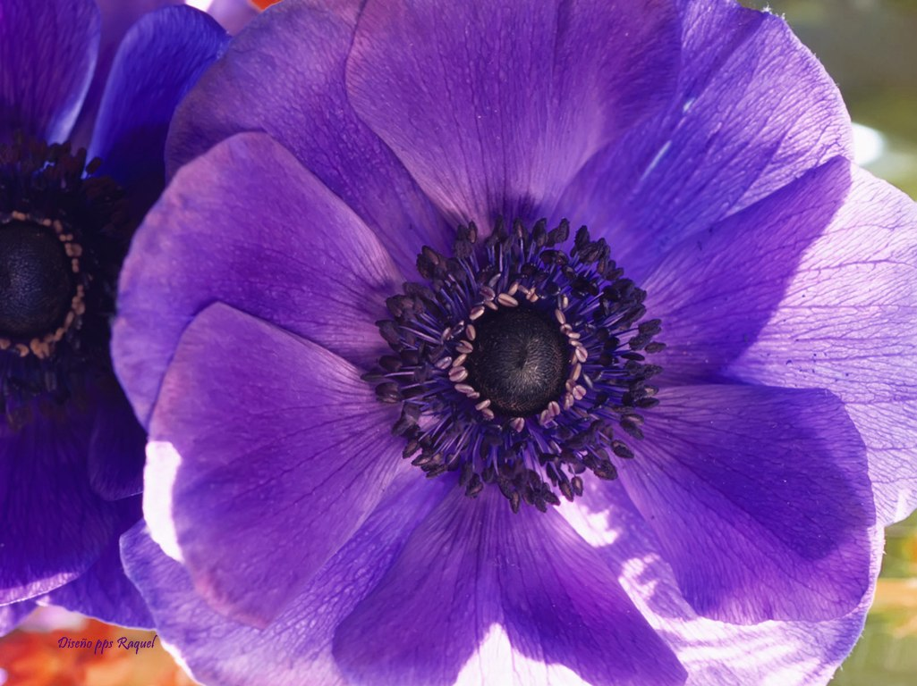


Slide 8
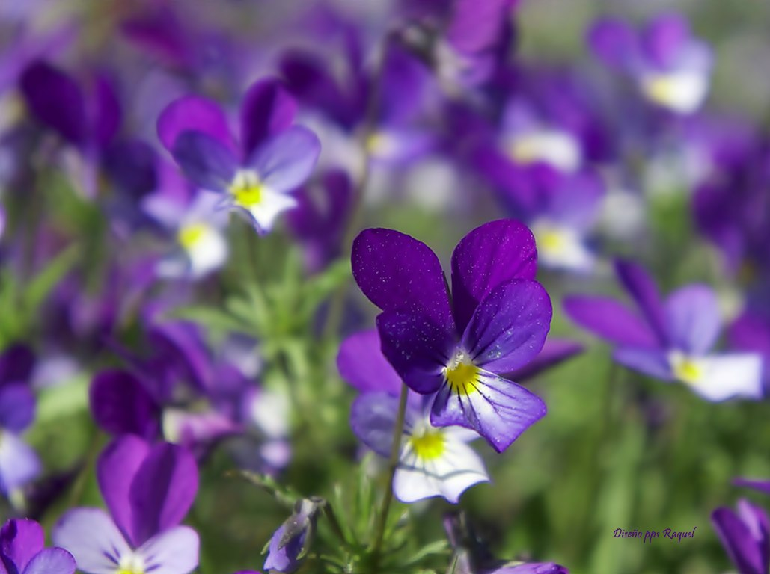


Slide 9
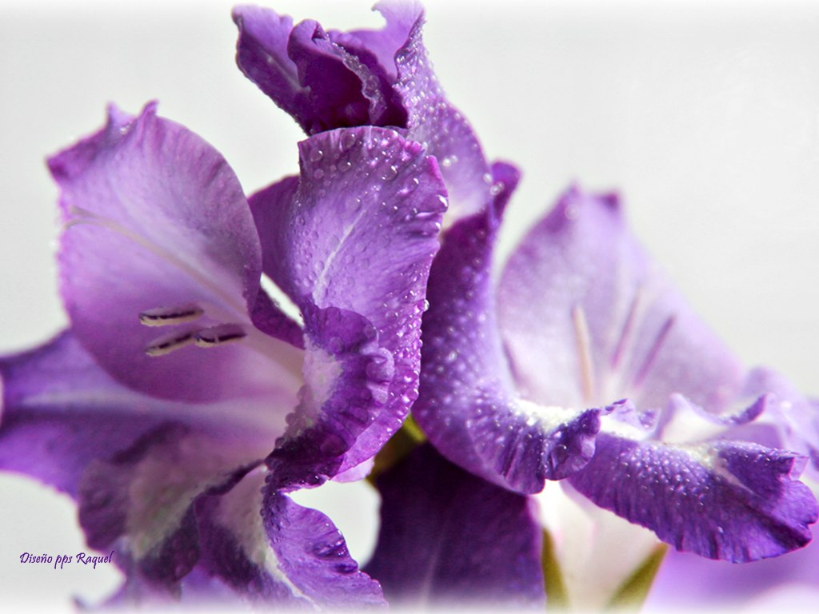
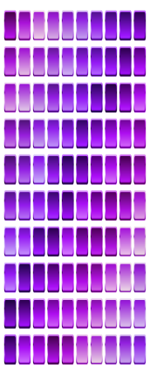

Slide 10
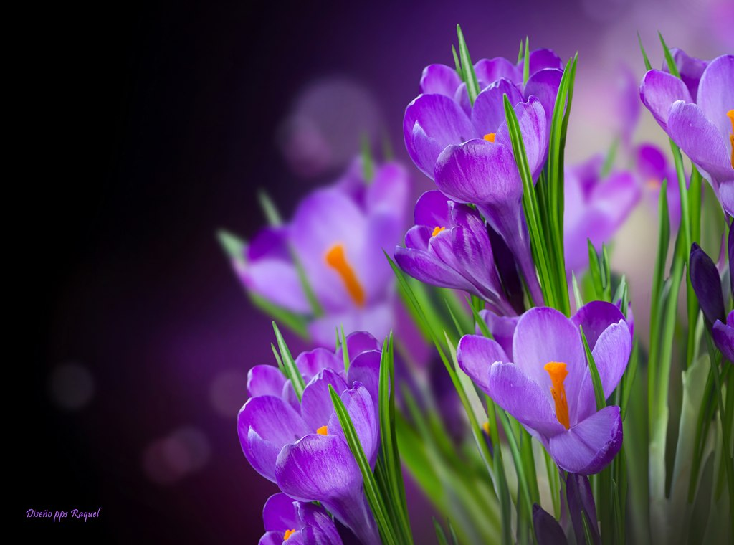

Slide 11
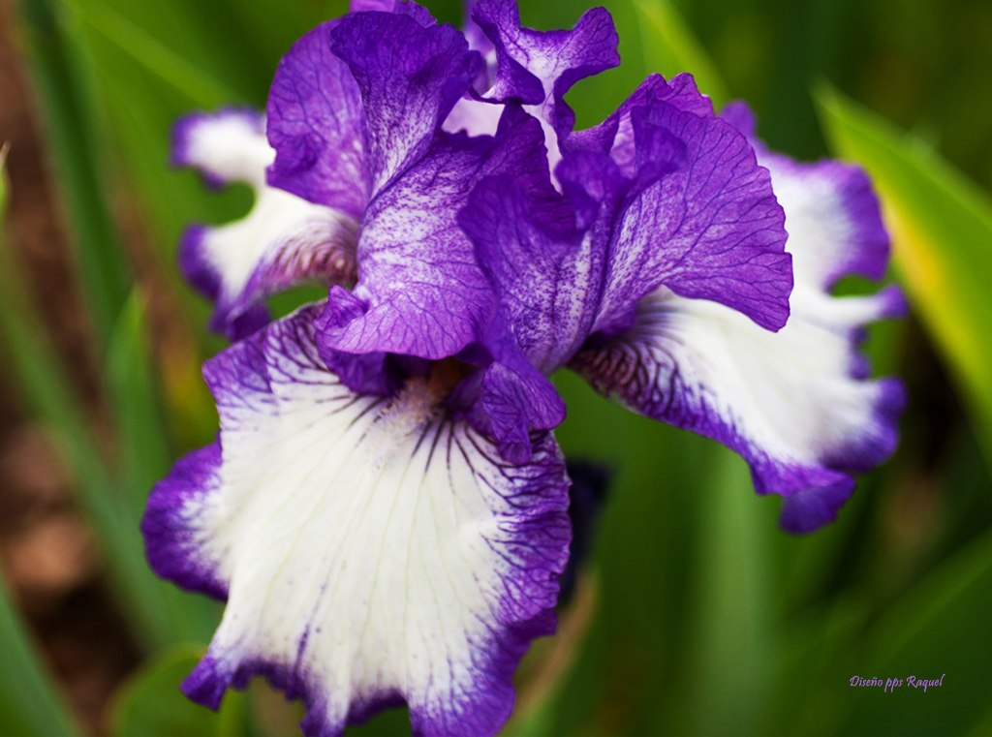


Slide 12

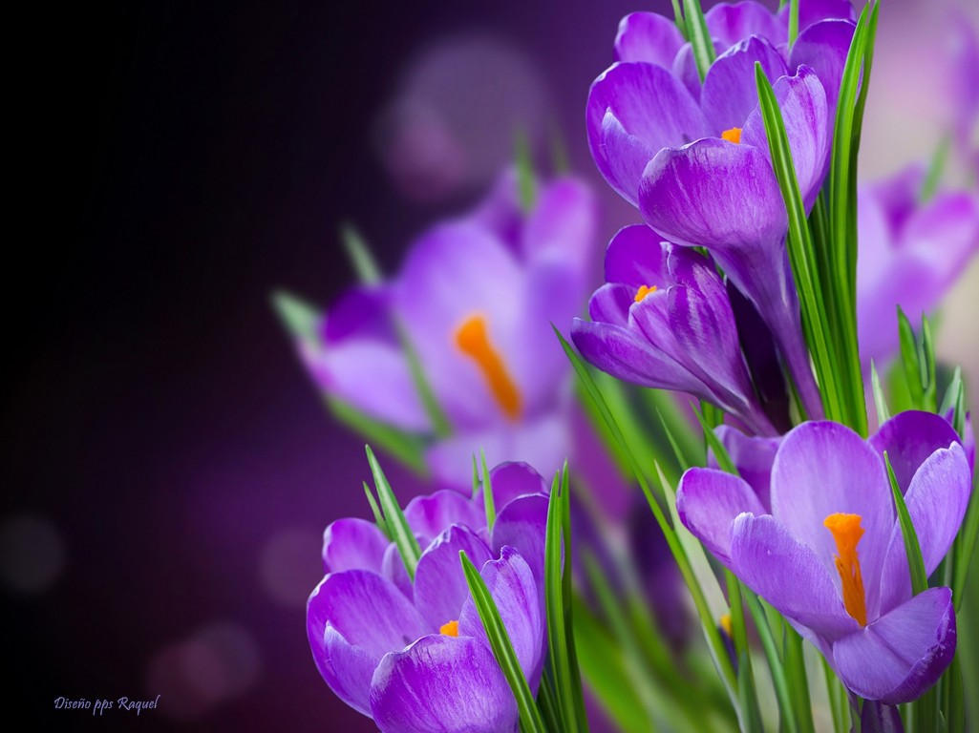


Slide 13
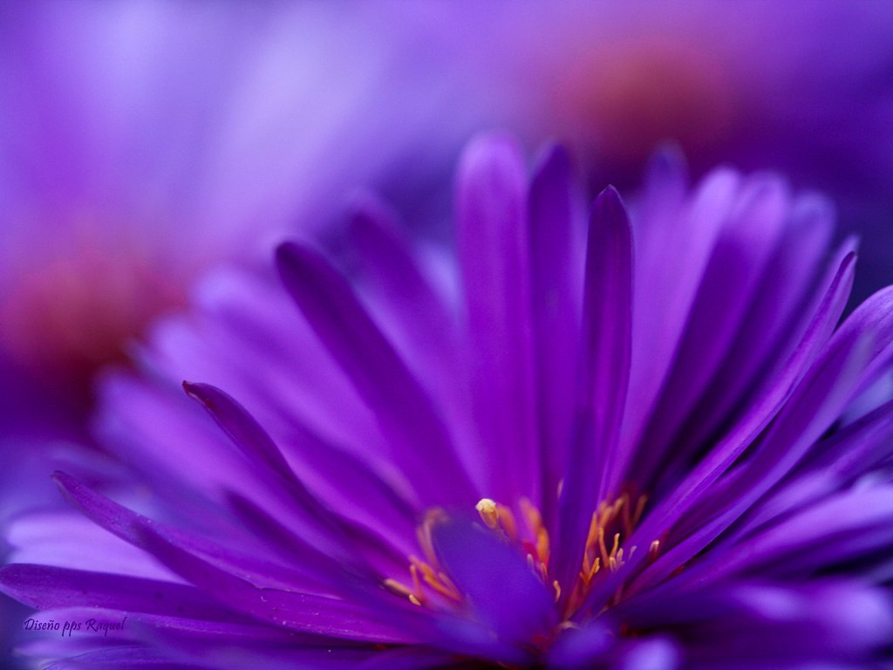

Slide 14
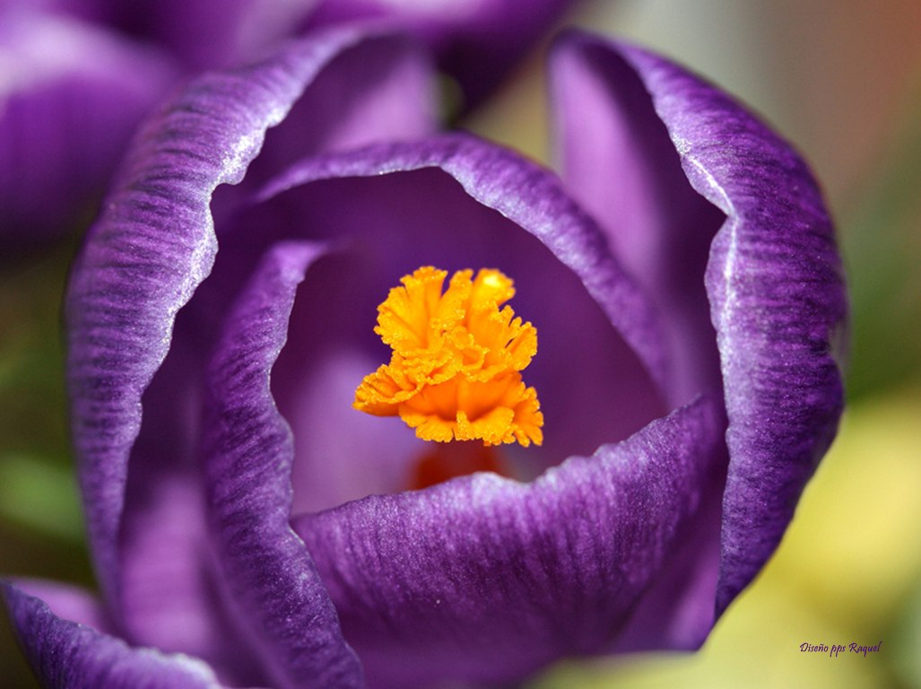

Slide 15
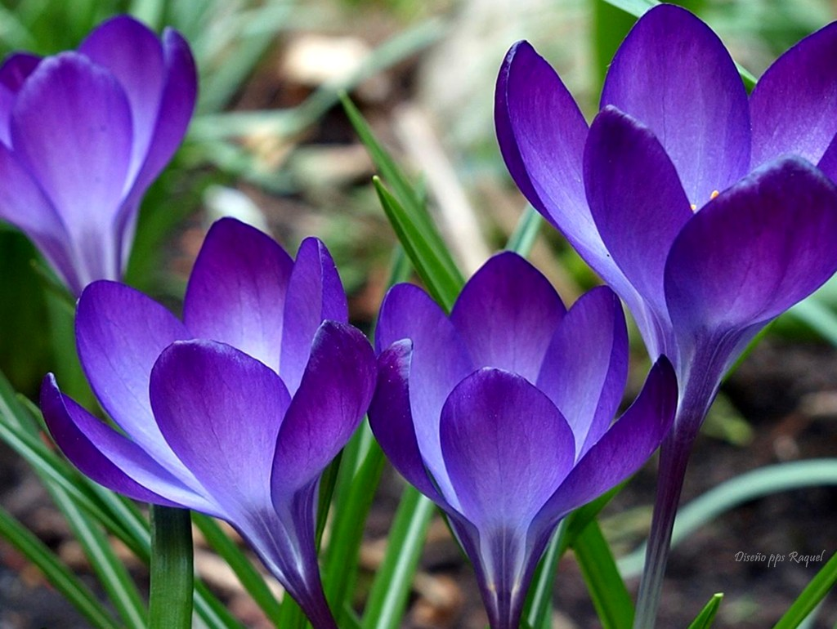

Slide 16
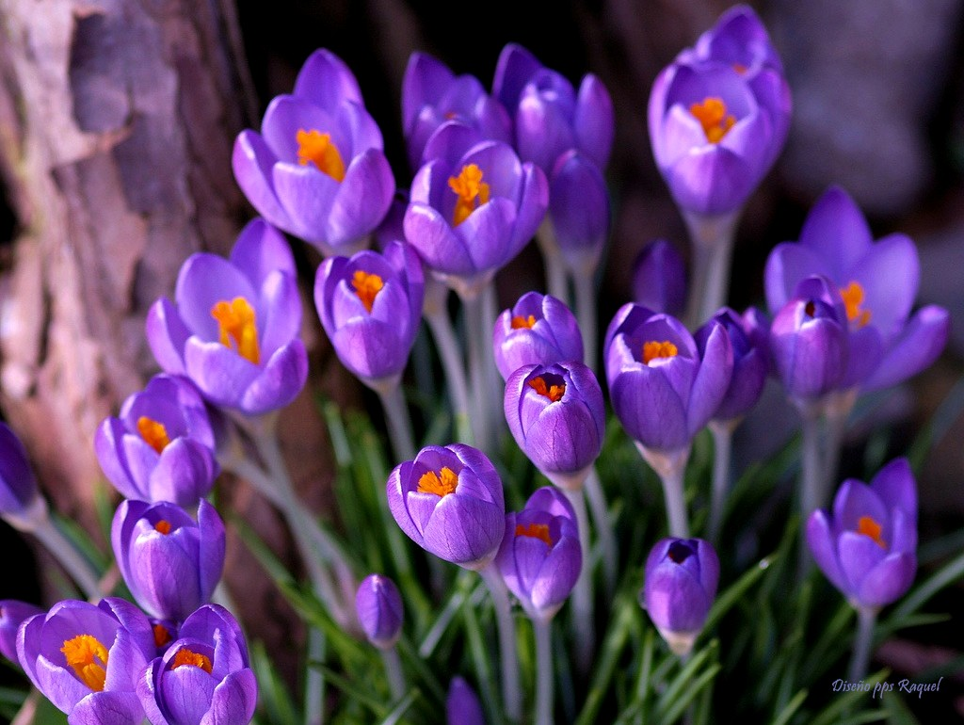

Slide 17
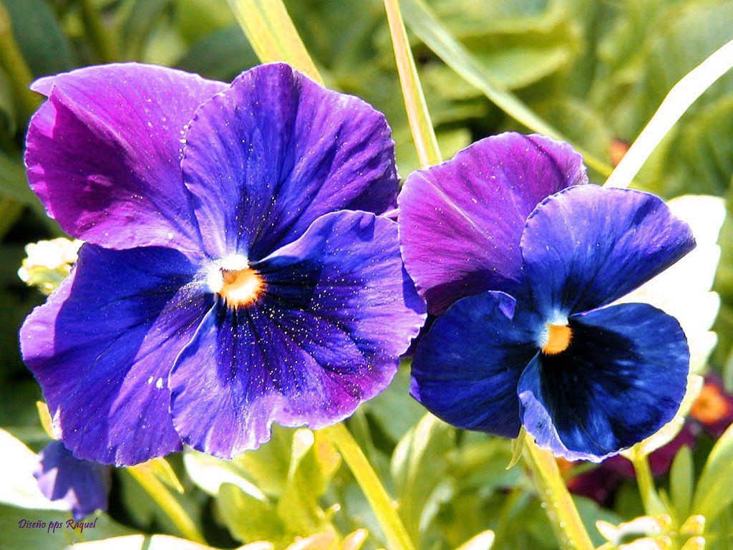

Slide 18
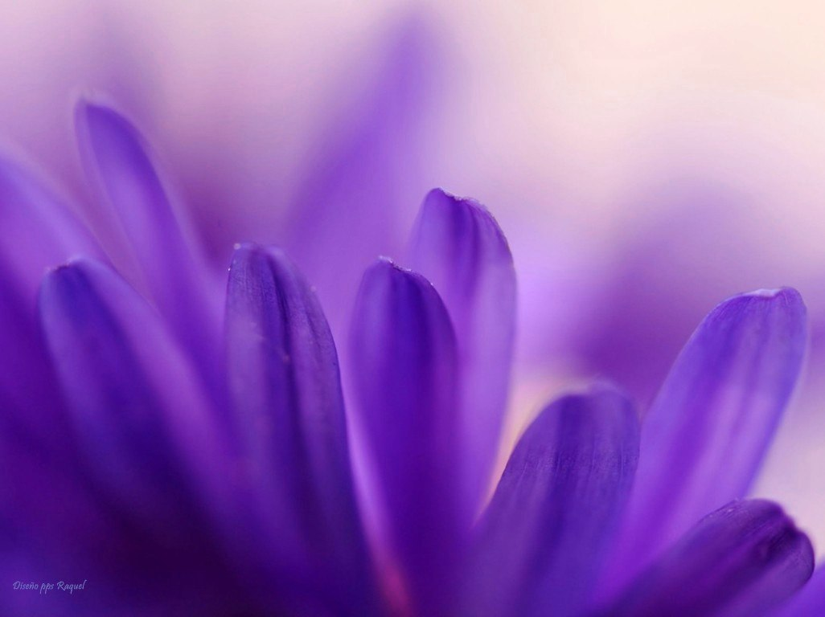

Slide 19
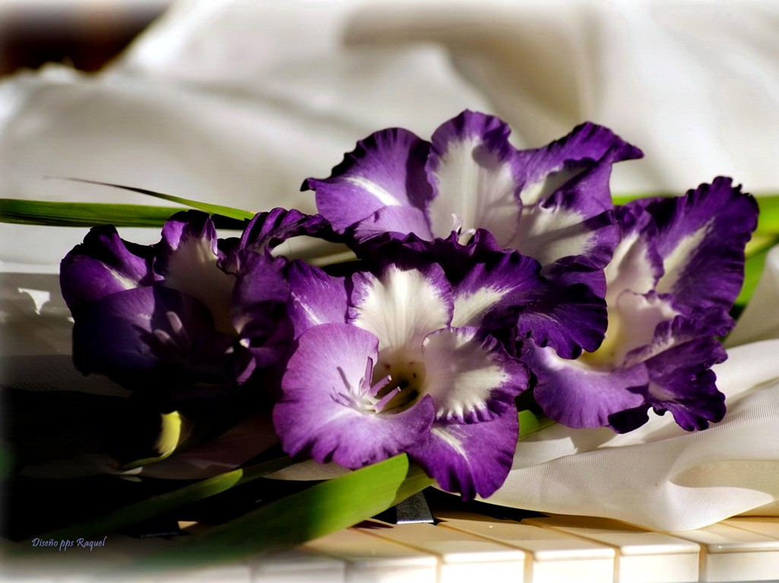

Slide 20
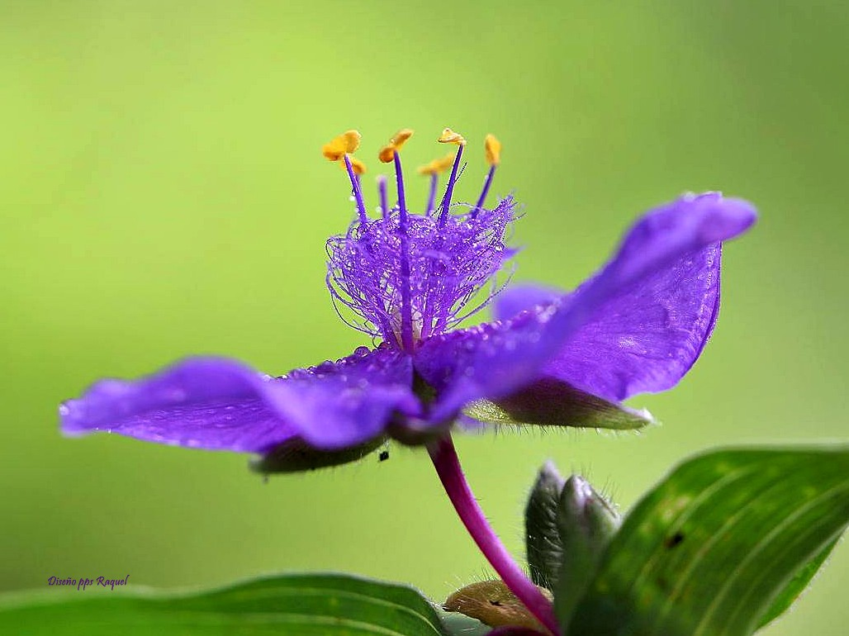

Slide 21
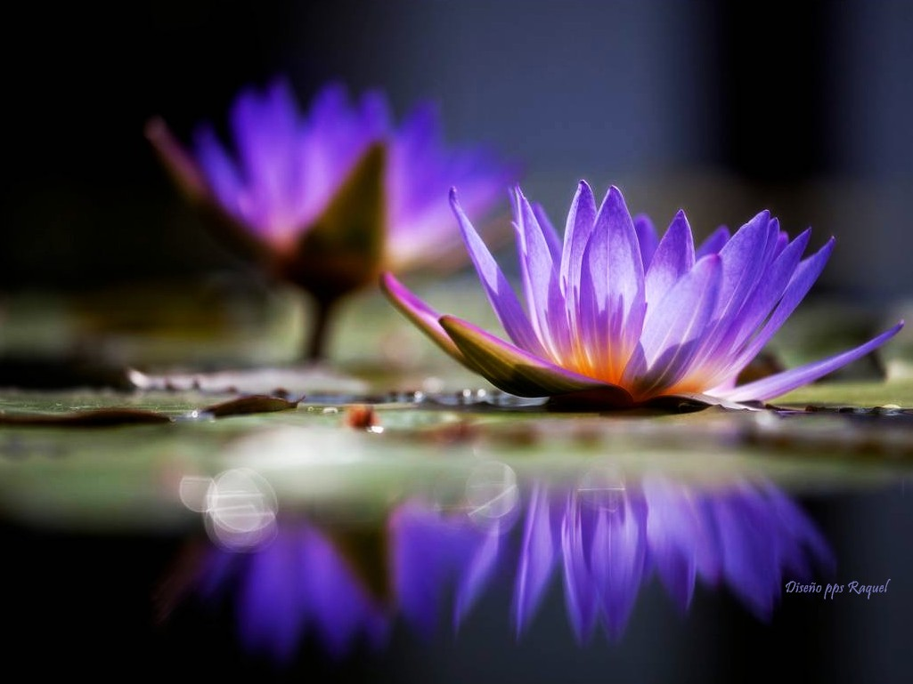


Slide 22

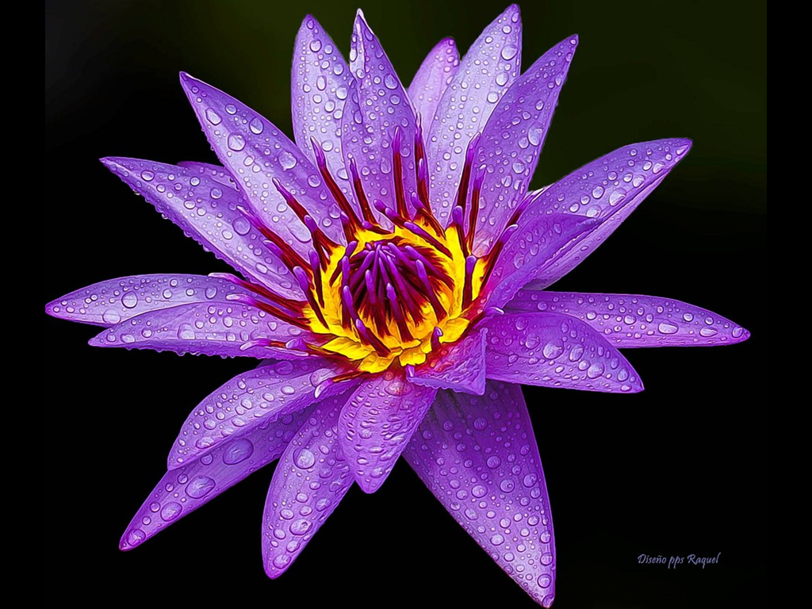

Slide 23

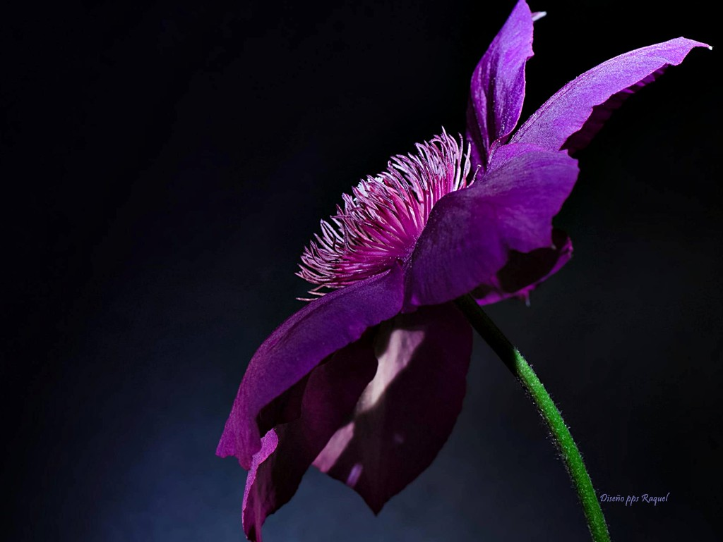

Slide 24
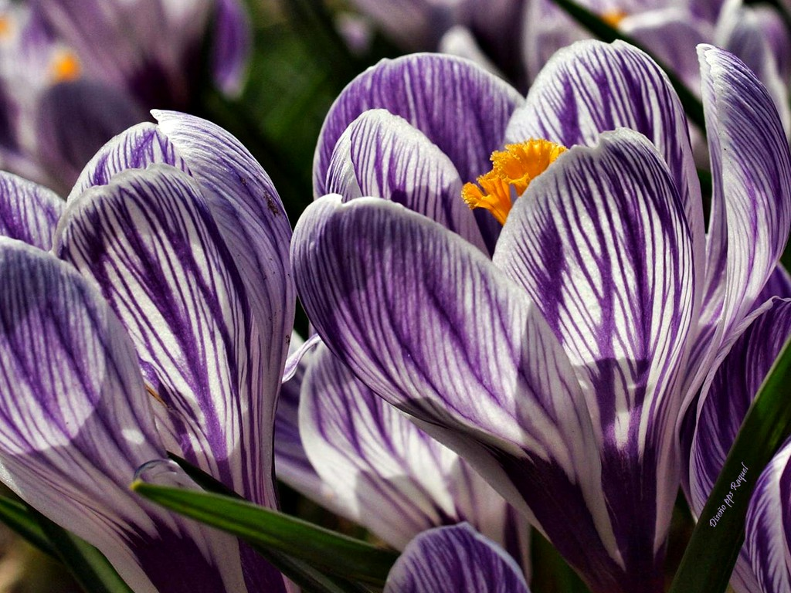

Slide 25
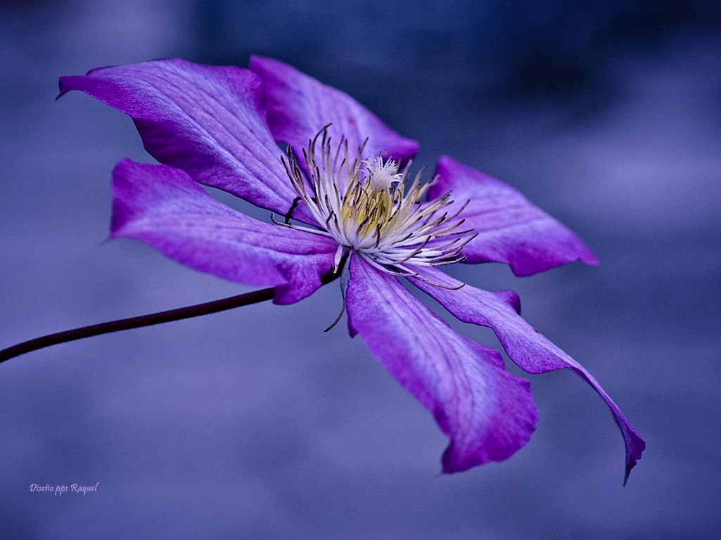

Slide 26
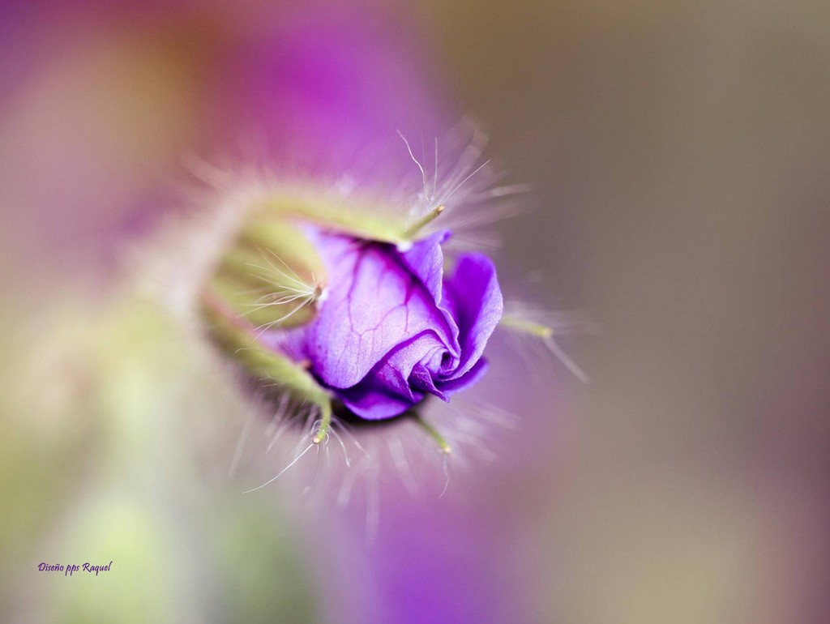

Slide 27
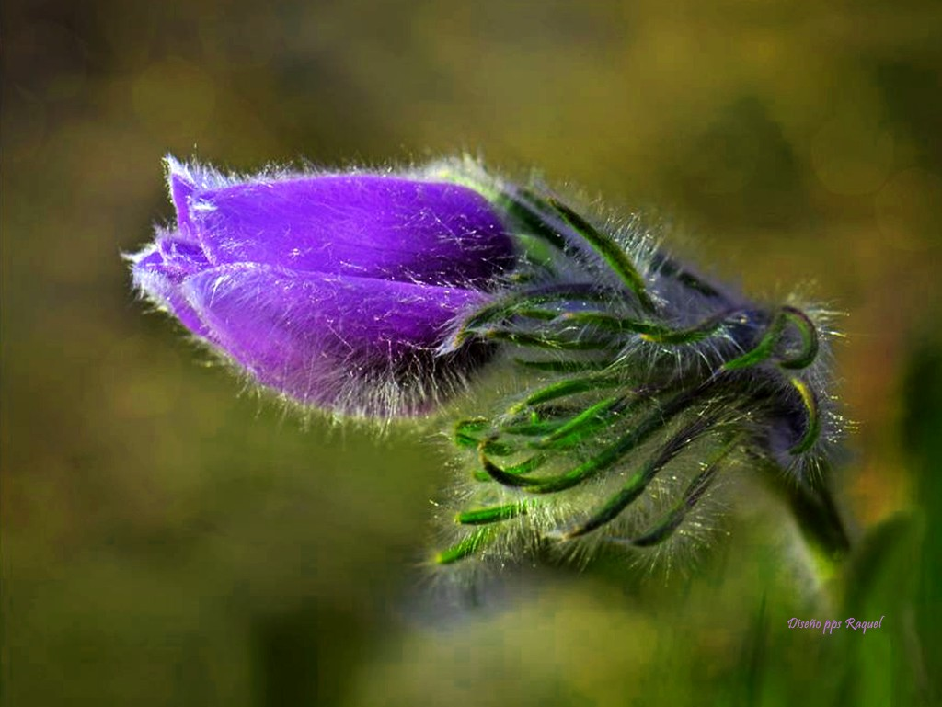

Slide 28
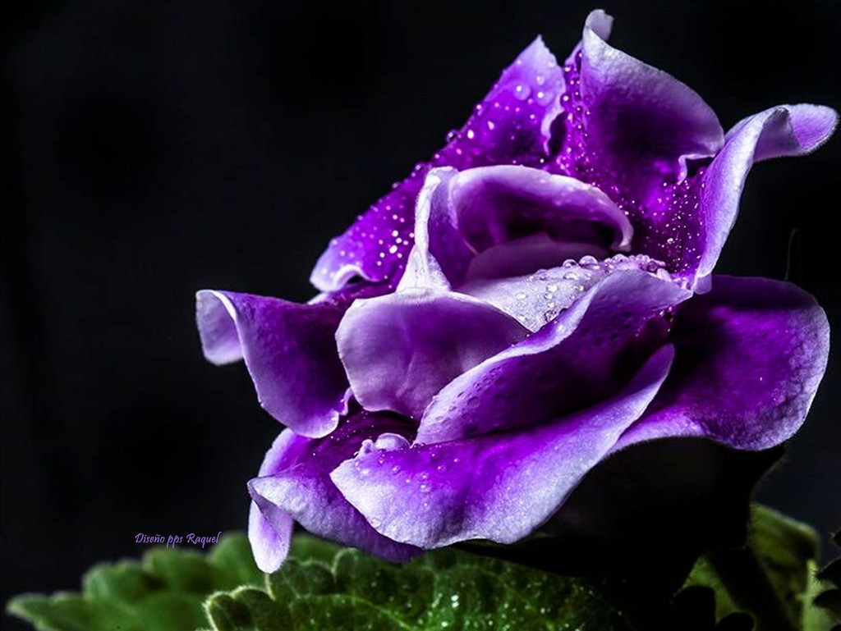


Slide 29
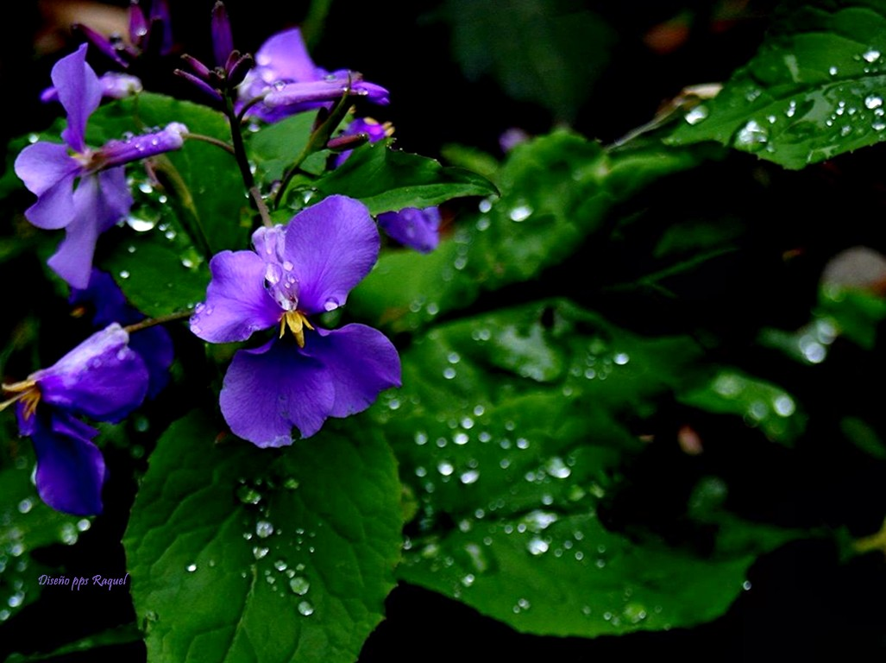

Slide 30
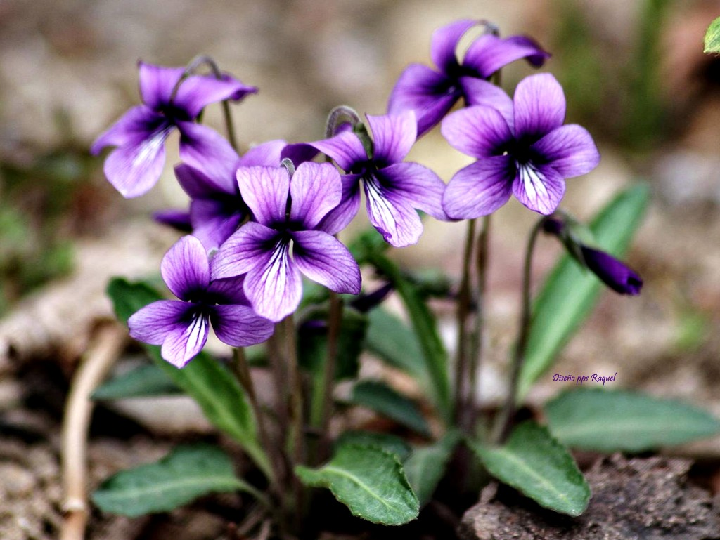


Slide 31

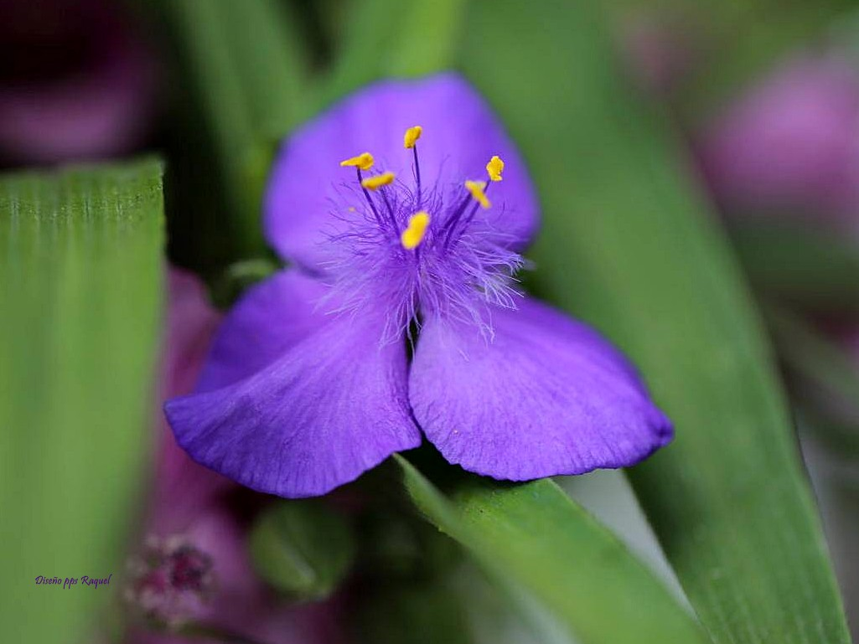



Slide 32
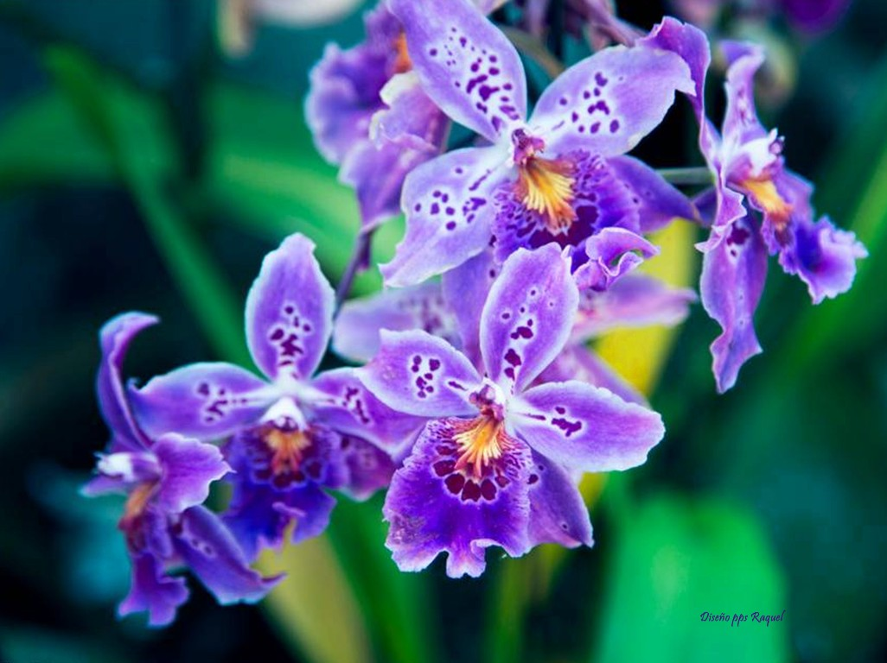


Slide 33
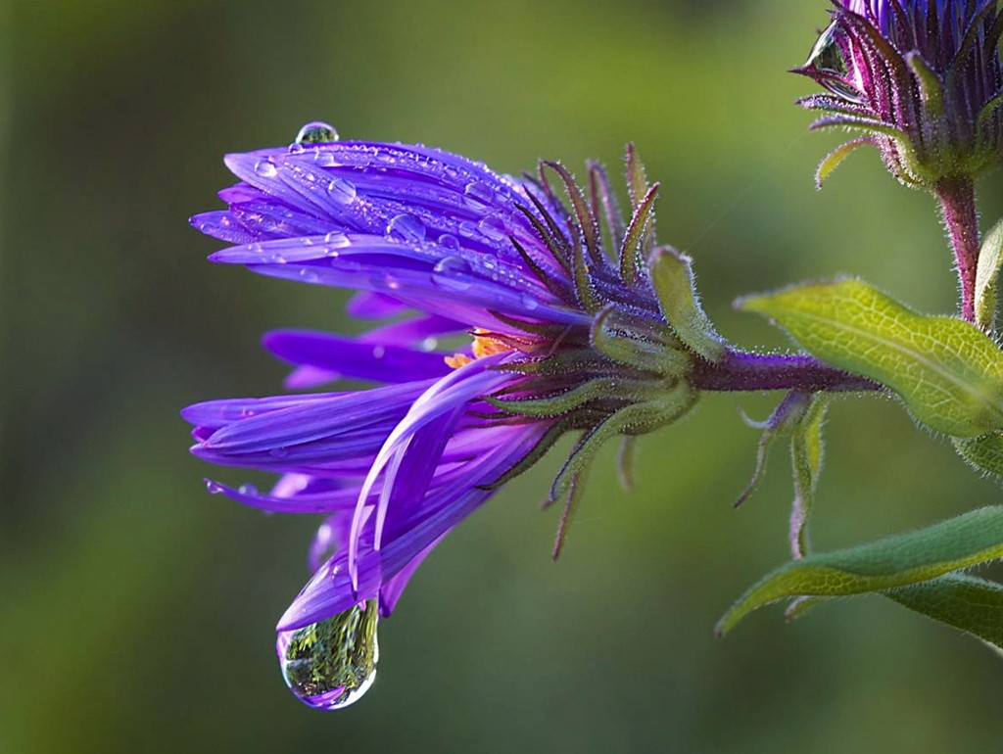

Slide 34
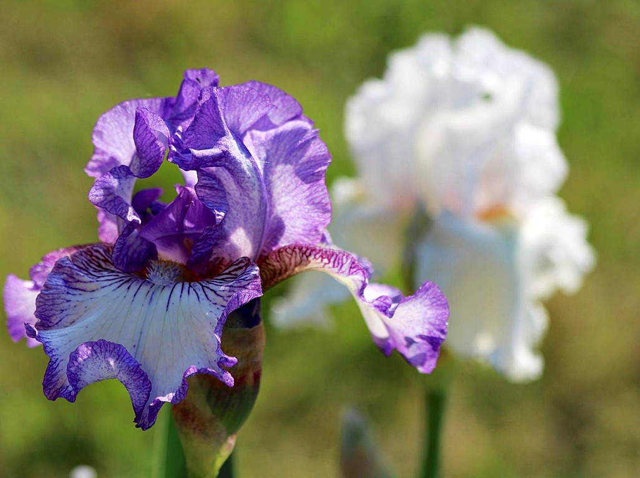

Slide 35
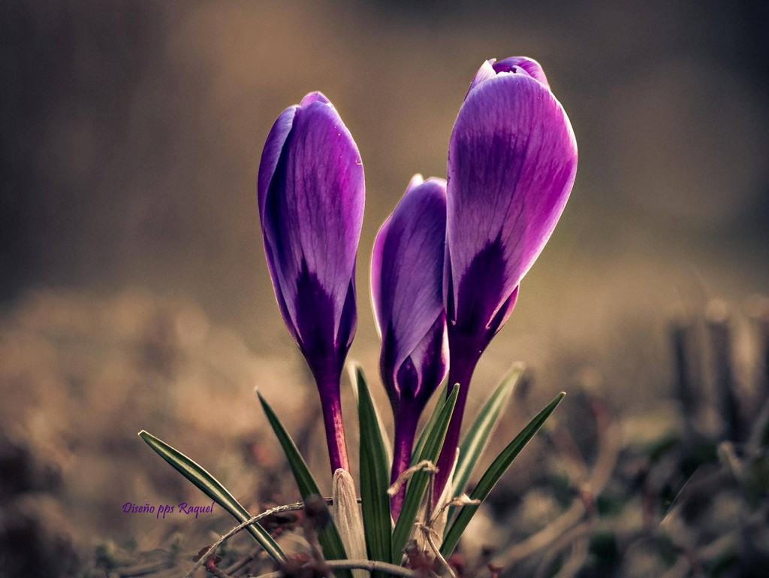

Slide 36
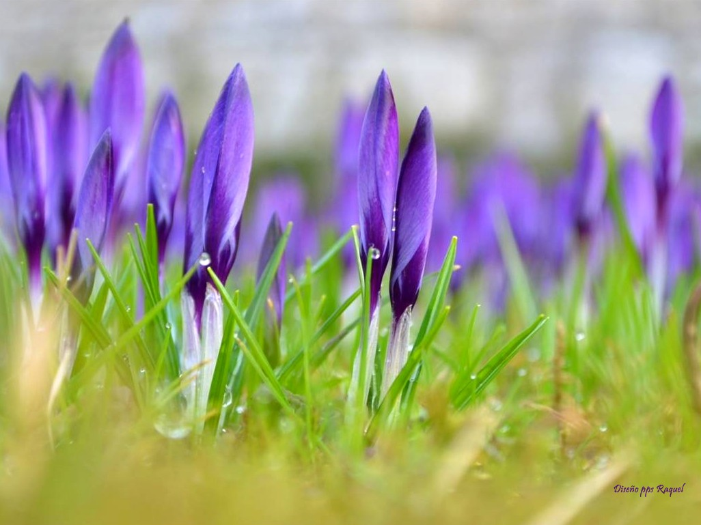

Slide 37
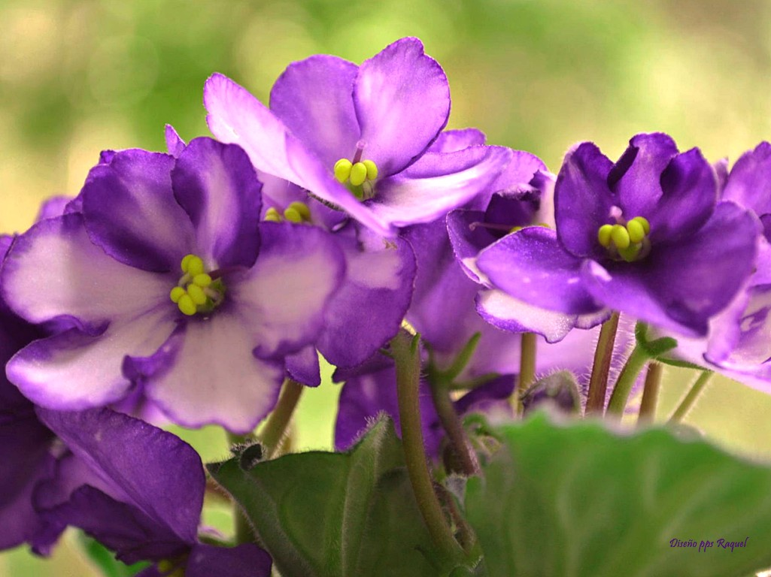

Slide 38
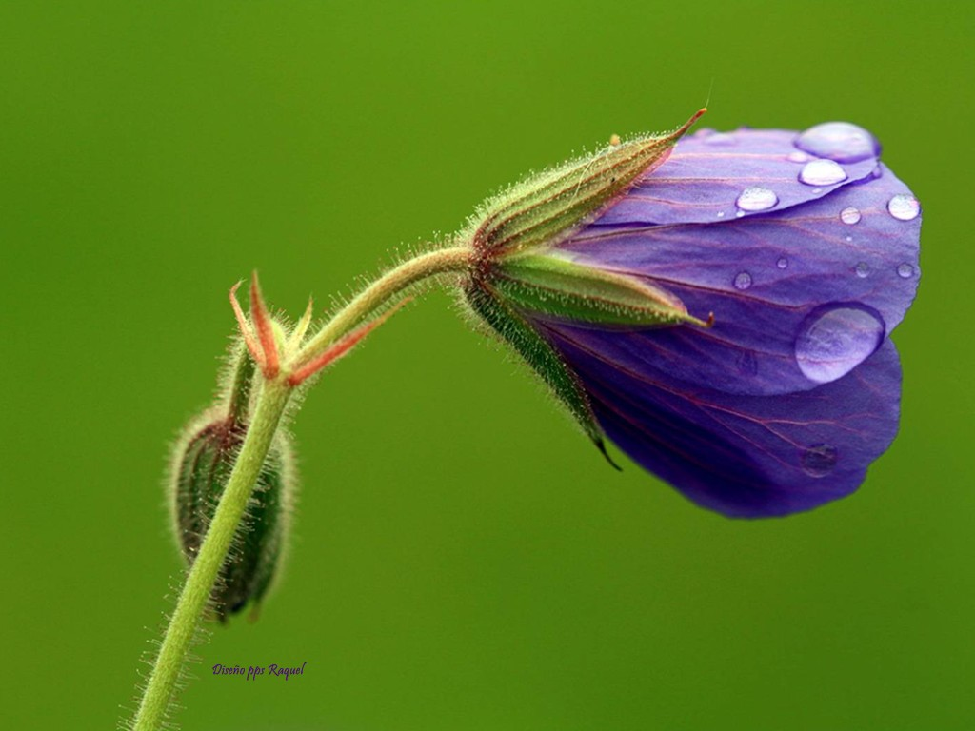


Slide 39
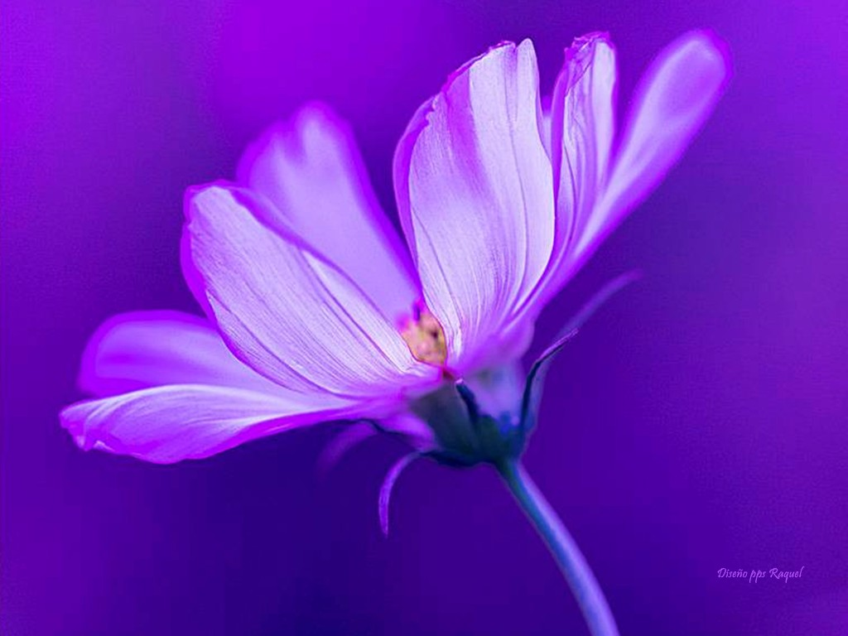


Slide 40
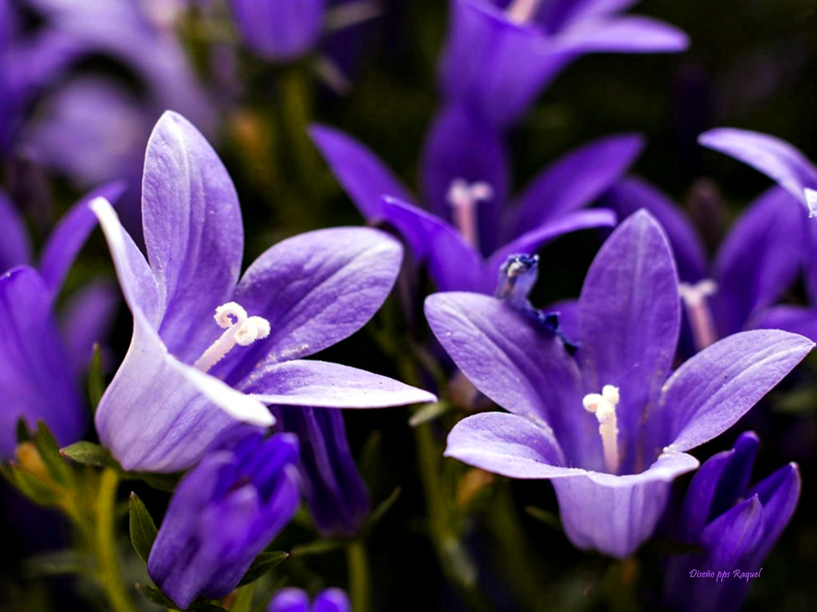


Slide 41
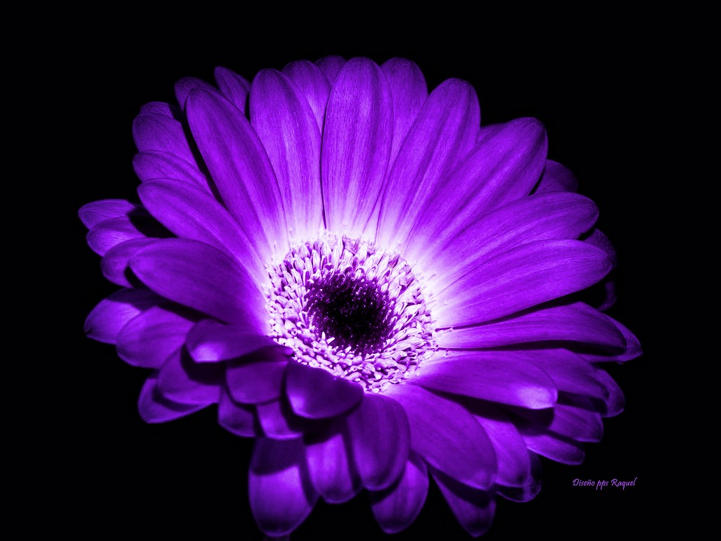

Slide 42
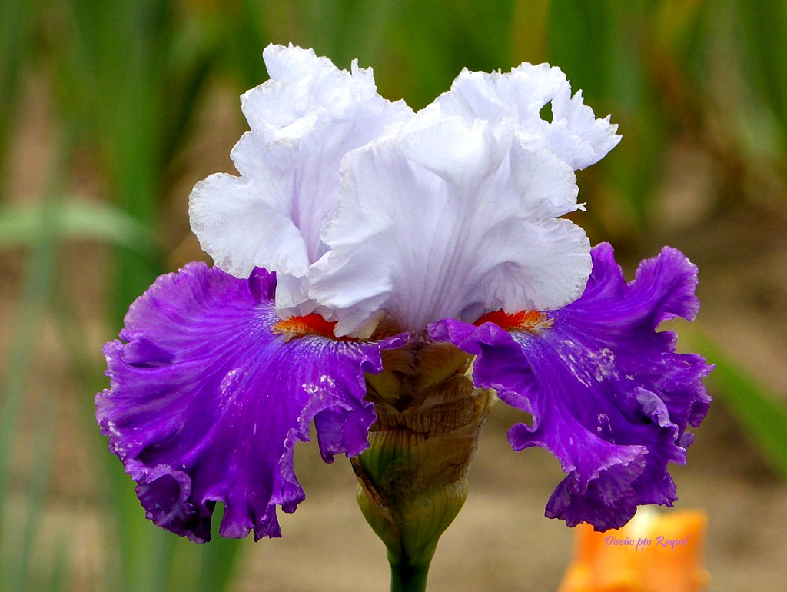

Slide 43
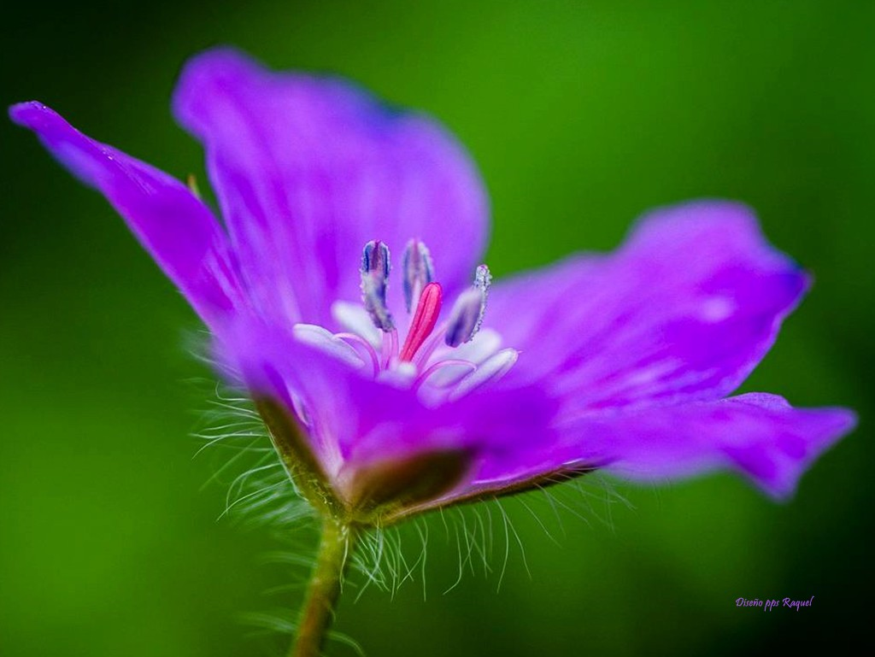

Slide 44
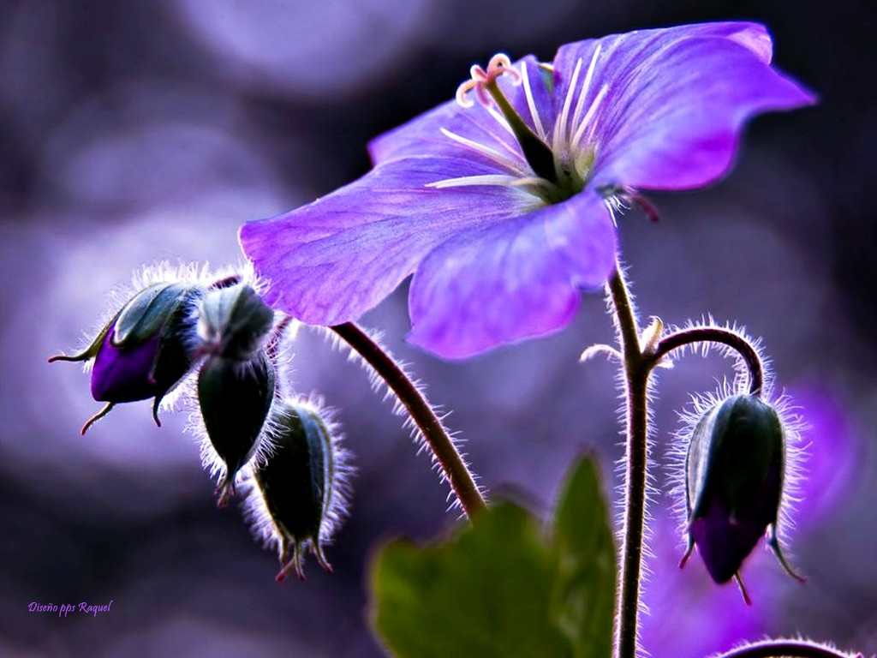


Slide 45
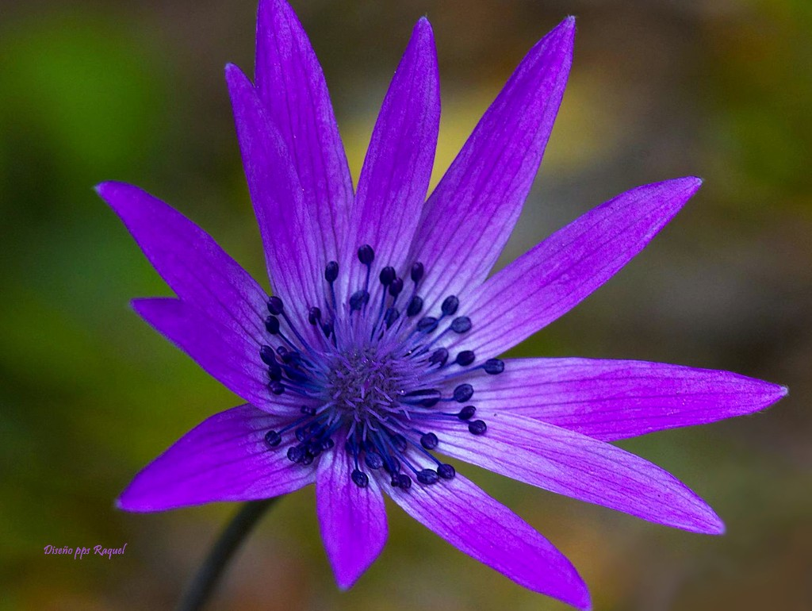

Slide 47
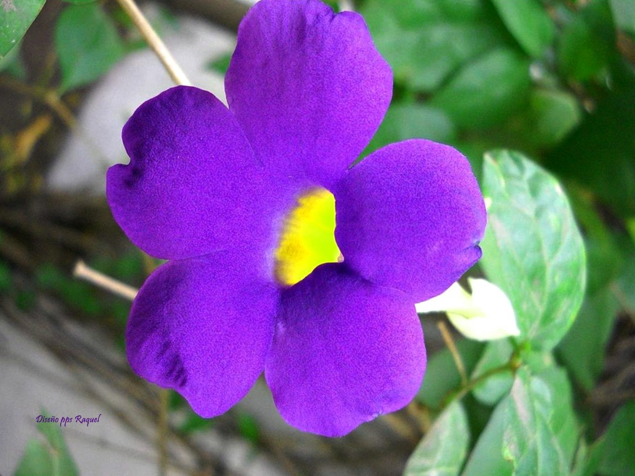

Slide 48
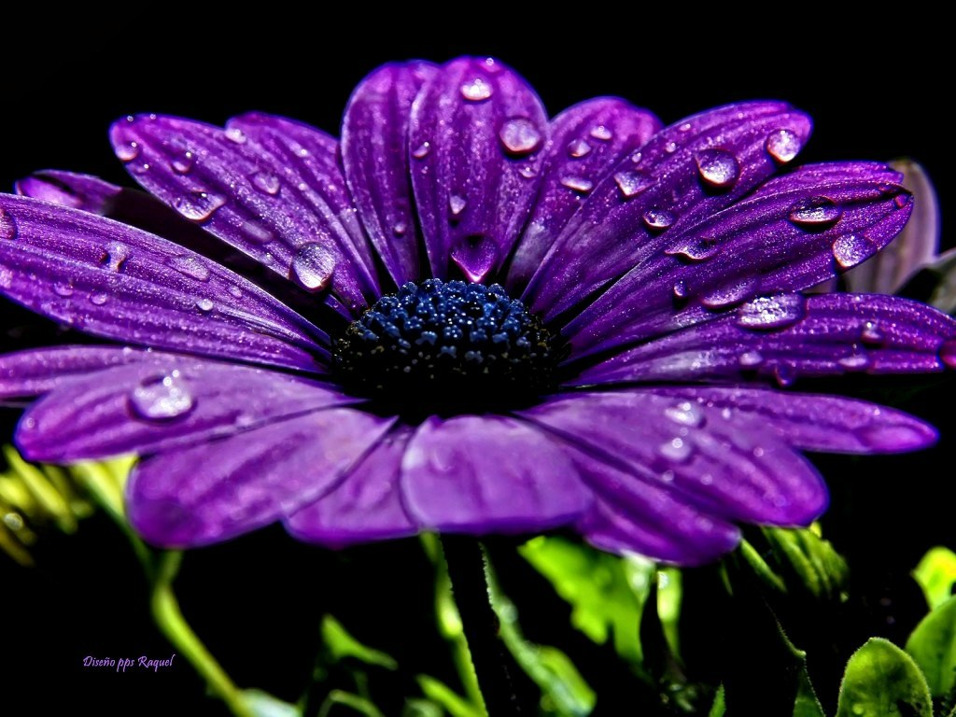

Slide 49
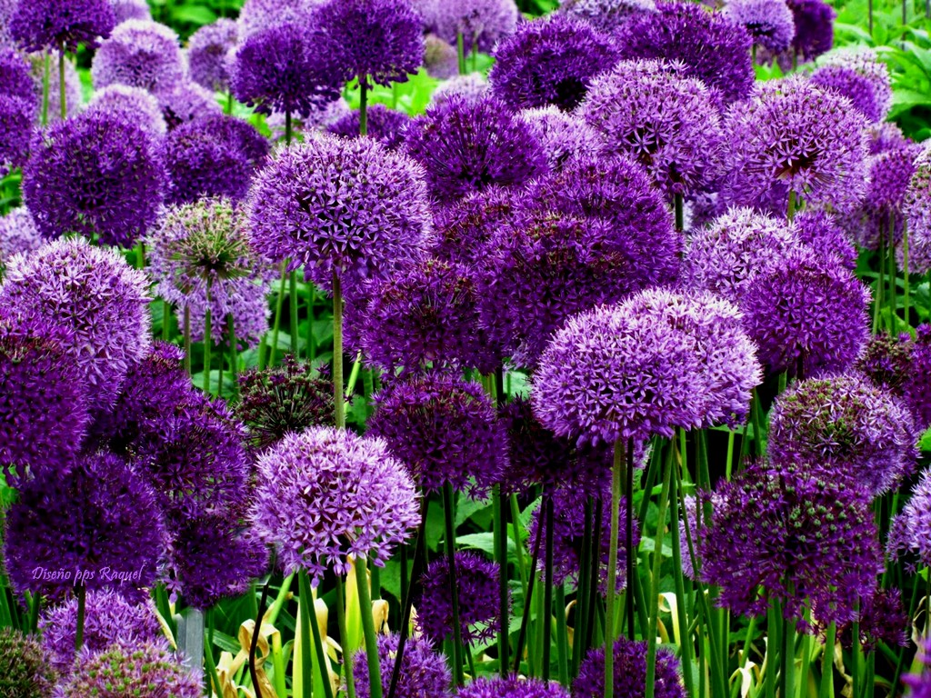

Slide 50
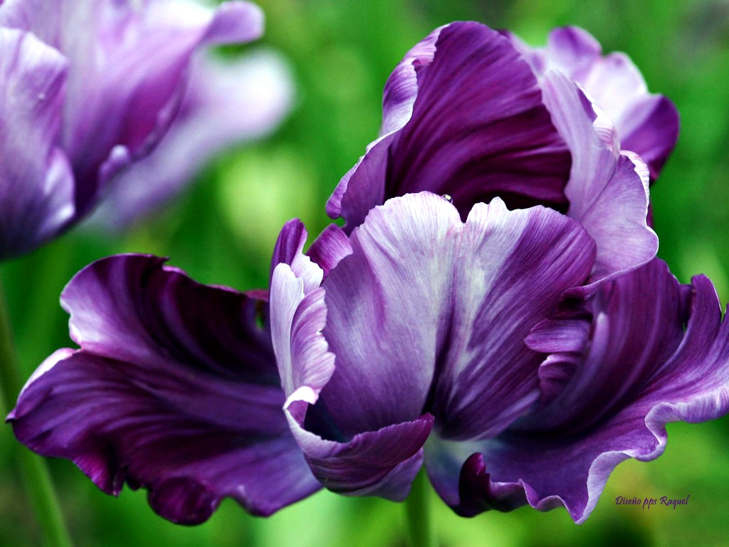

Slide 51
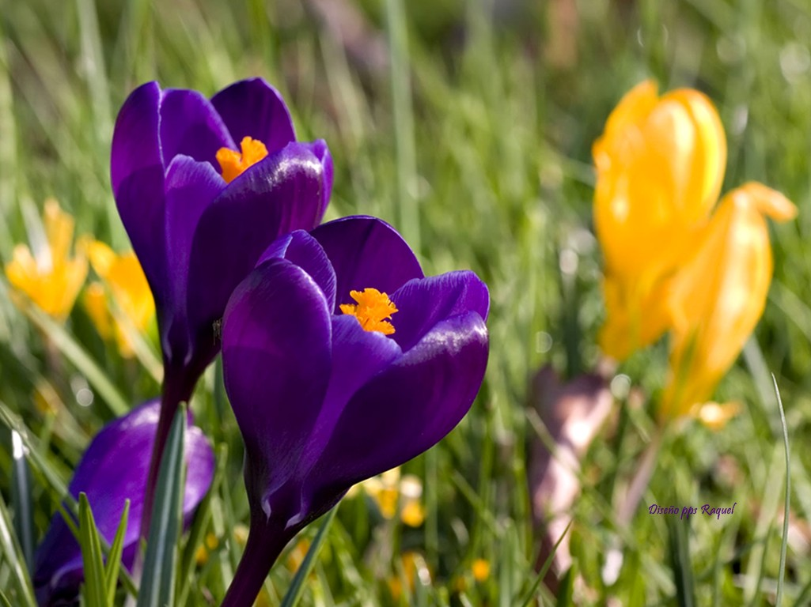

Slide 52


Slide 53


Slide 54


Slide 55


Slide 56


Slide 57




Slide 58




Accede a la sección que desees desde aquí:
PPS Exclusivos
Dedicatorias | Fechas Especiales | Graciosos | Historia y arte | Lugares | Musicales
Naturaleza y Ciencias | Política | Reflexión | Religiosos | Románticos | Salud
Si deseas recibir pps periódicamente en tu correo electrónico subscríbete aquí:

